Slide 1
Kaitsetööstuspark
Indrek Sirp
Kaitsetööstuse arendamise erinõunik
01.12.2025
Notes:
Pealkiri: Roboto Condensed Bold (Caps) 44pt
Nimi: Roboto Condensed Bold 24
Asuruse nimetus / ametinimetus: Roboto Condensed 18pt
Kuupäev: Roboto Condensed 18pt

Slide 2
Tööstuspargi eesmärk
Kontekst: sõda Ukrainas.
Luua keskkond laskemoona, lahingumoona, lõhkematerjali ja lõhkeaine tootmiseks.
Toetada kaitsetööstuse arengut, tagada varustuskindlus, edendada majandust.
Riik viib läbi eriplaneeringu, keskkonnamõju strateegilise hindamise ja rajab baastaristu.
Valikpakkumise kaudu valitud ettevõtted ehitavad tootmisrajatised.

Slide 3
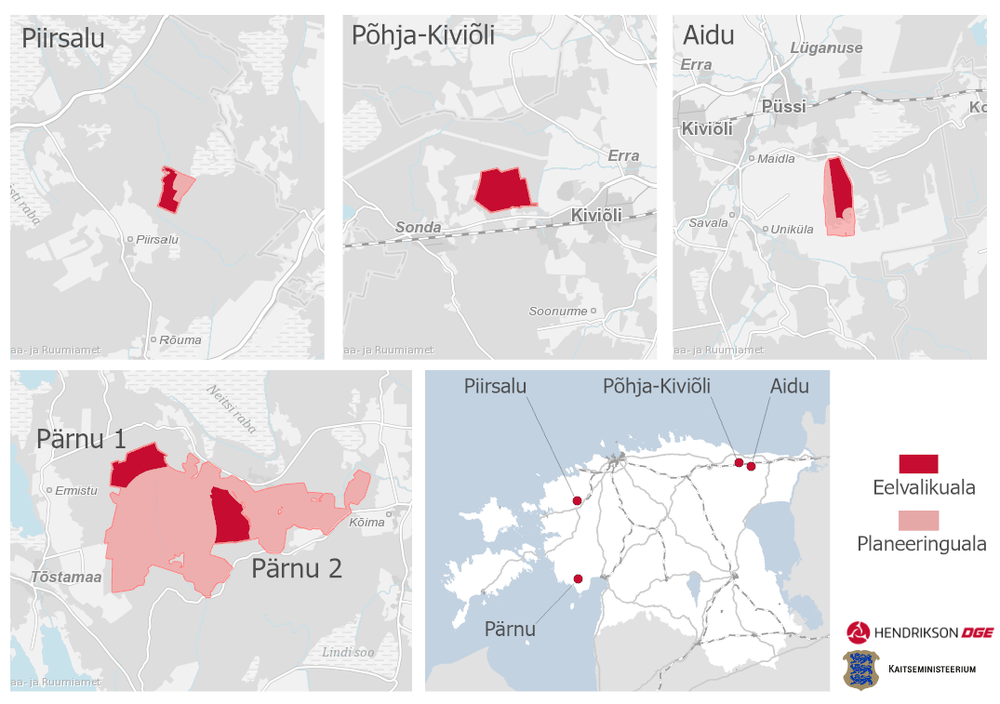
Eelvalikualad

Slide 4
Tööstuspargi alad
Ala | Põhjendus | Eriplaneeringu seis
Pärnumaa Ermistu (Pärnu 1) | Piisav suurus Riigikaitseliselt sobivaim ning keskkonnaalaselt soodsam kui Pärnu 2 | Kehtestatud eriplaneering 22.08.2025
Põhja-Kiviõli | Piisav suurus Keskkonnaalaselt tugev eelistus Riigikaitseliselt vähem eelistatud kui Pärnu ja Piirsalu alad | Kehtestatud eriplaneering 22.08.2025
Aidu | Piisav suurus ja laienemisvõimalus Riigikaitseliselt kõige vähem eelistatud | Jätkatakse riigi eriplaneeringuga
Piirsalu | Suuruse ja keskkonnamõjude poolest mitte-eelistatud | Jätkatakse riigi eriplaneeringuga
Pärnu 2 | Piisav suurus ja hea laienemisvõimalus, kuid keskkonnamõjude poolest kõige vähem eelistatud | Välistatud tööstuspargi/moonatootmise alana ja jäetud edasisest planeerimisest välja.

Slide 5
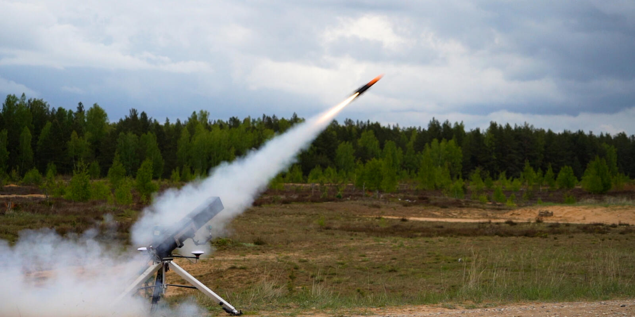

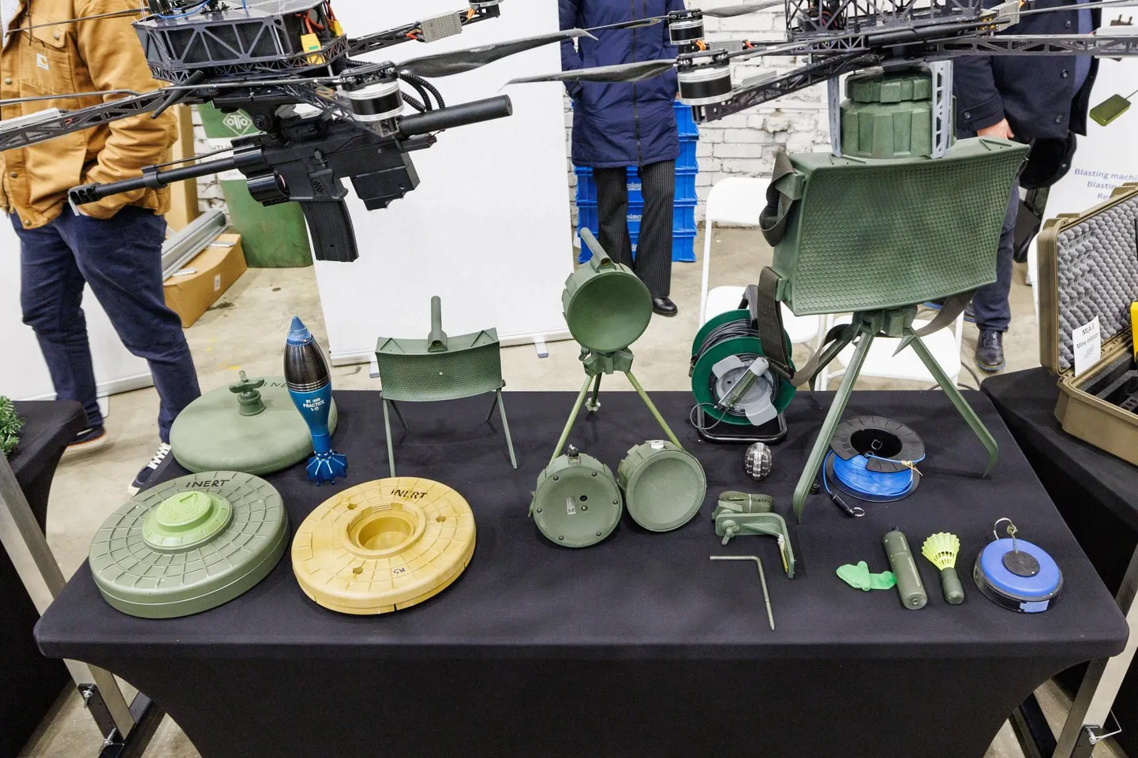


Ettevõtted Ermistus
Infinitum Strike
HEXEST
MATERIALS
?

Slide 6
Ettevõtte Põhja-Kiviõlis
Läbirääkimised on lõpufaasis
Suurekaliibrilise laskemoona tootja NATO riigist

Slide 7
Ajagraafik Ermistu ja Põhja-Kiviõli puhul
Riigi eriplaneering/KSH
Baastaristu ehitus
Projekteerimine
Valik-pakkumine
Esmased Lepingud
Konsult.
Ettevõtete ettevalmistustöö
Ehitus
Projekt.
Loa-menetlus
Tootmine
2024
2025
2026
2027

Slide 8
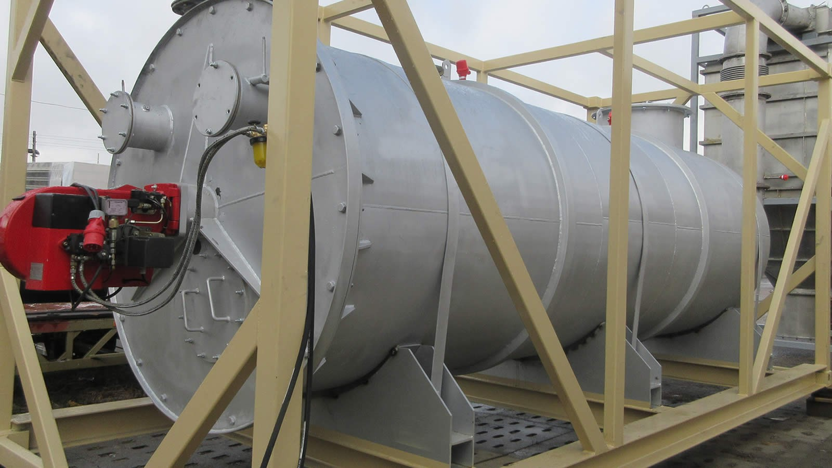
Lõhkeainejääkide hävitamine
Eesti õigusruum: laskemoon ja lahingumoona lõhkematerjali sisaldavad osad hävitatakse põletamise või lõhkamise teel.
Erinevad tehnoloogiad, sh avapõletamine, mida kasutatakse mh Soomes, Rootsis, Saksamaal, UK-s.
Kaalume erinevaid tehnoloogiaid, nt staatiline või pöörlev põletusahi, aga avapõletamise võimalus peab jääma

Slide 9
AITÄH!
Notes:
Pealkiri: Roboto Condensed Bold (Caps) 66pt
Name, e-mail: Roboto Condensed 24pt

